Slide 1

5. 꺾은선그래프
『수학』 100~101쪽, 『수학 익힘』 69쪽
그림
상황
동시
선수
학습
이번 시간에 배울 내용 알아보기
단원 도입
1차시
시간에 따라 변하는 양을 알기 쉽게 나타내 볼까요?

Slide 2
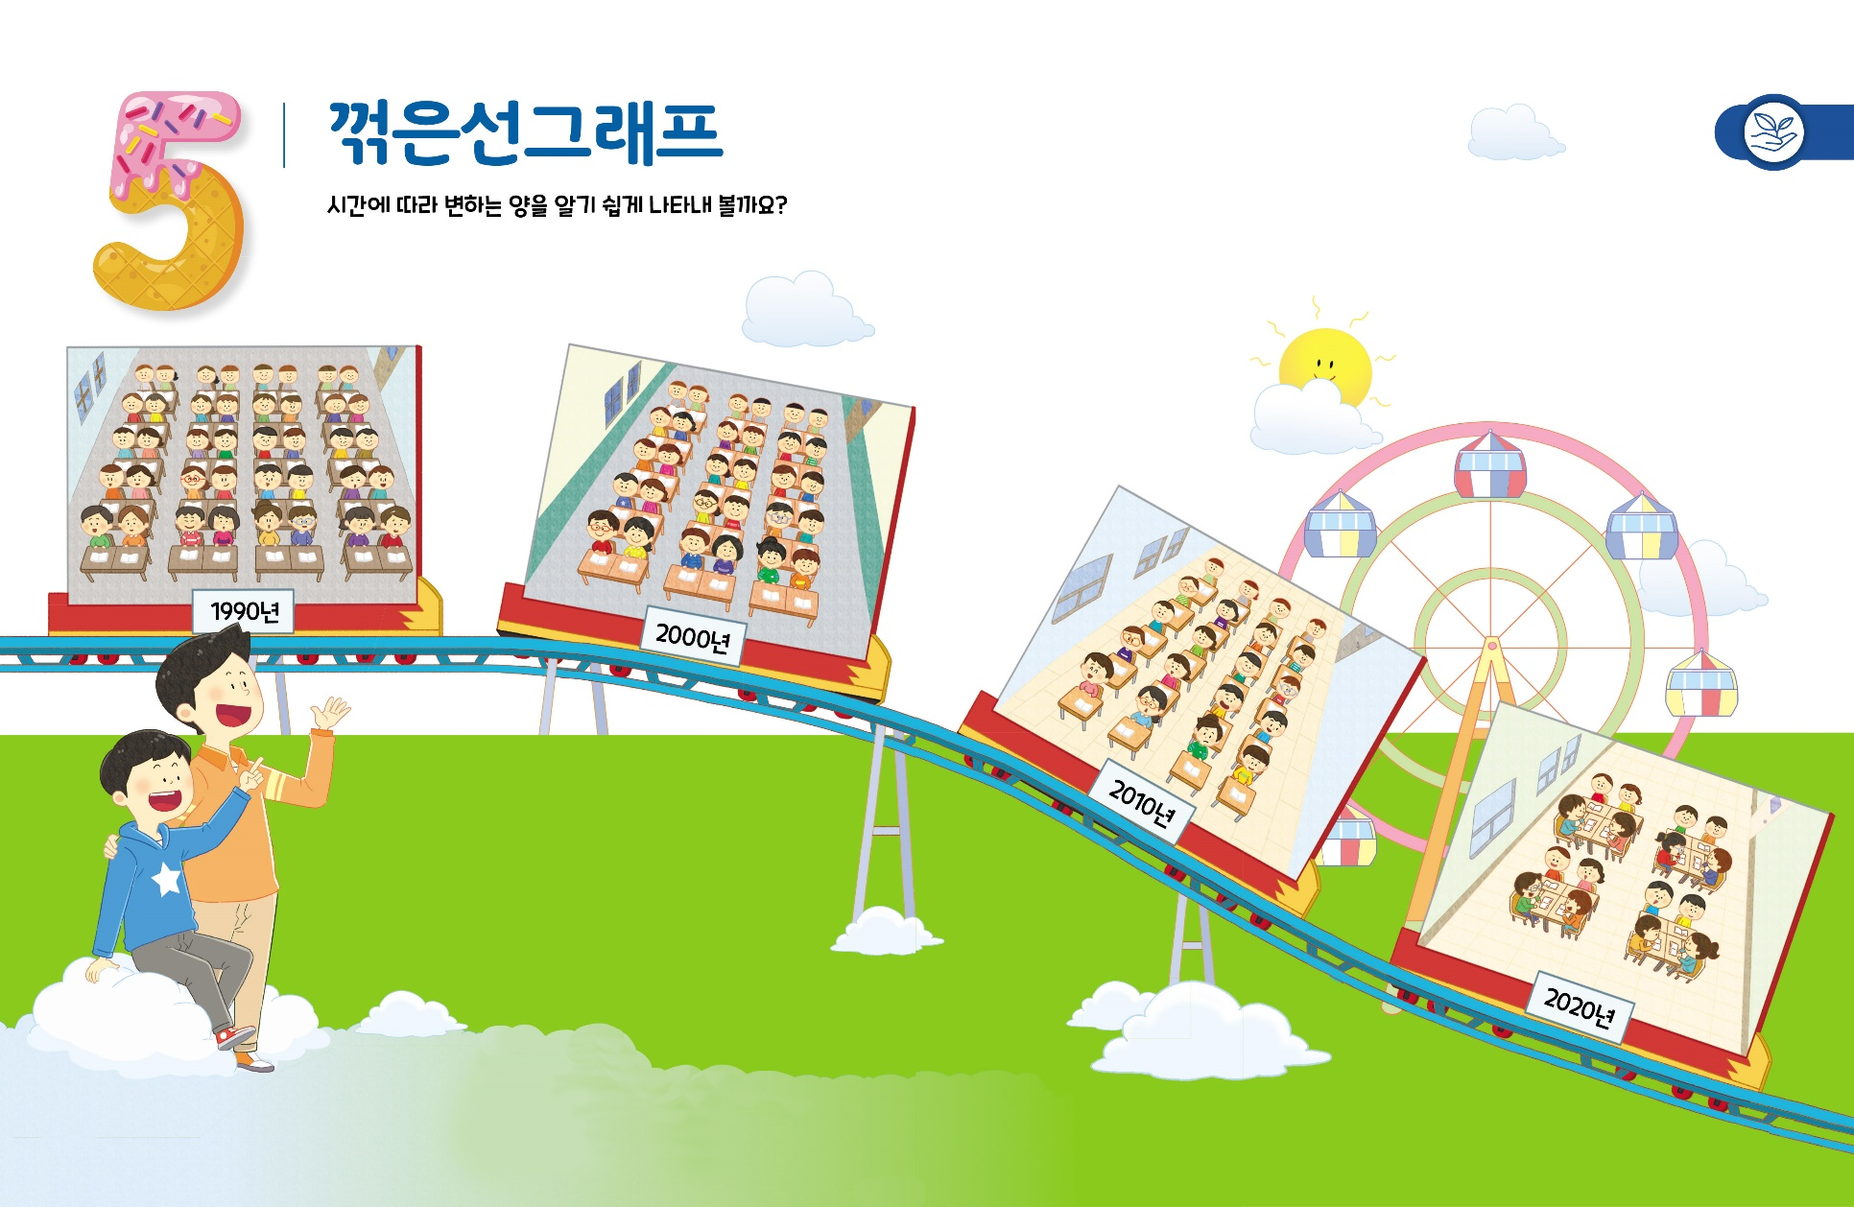
그림
상황
동시
선수
학습
그림 속 상황을 살펴봅시다.

Slide 4
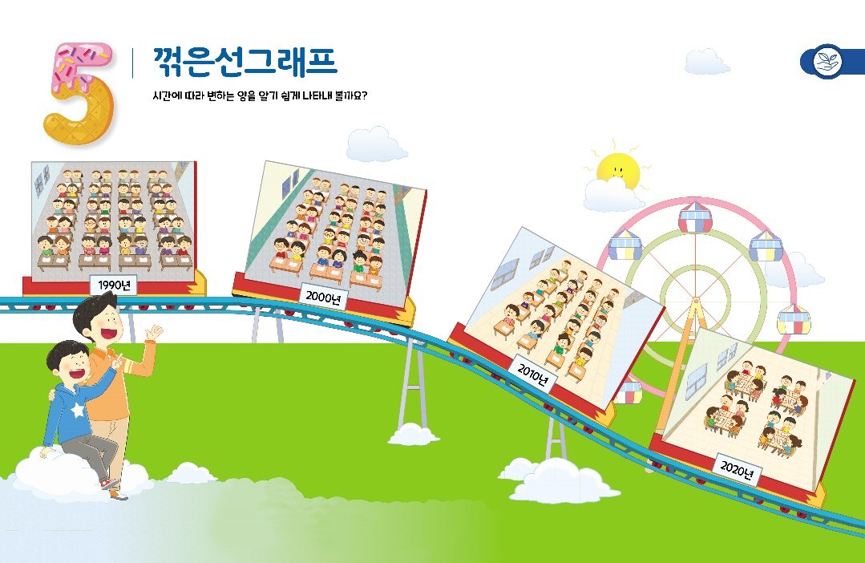

그림
상황
동시
선수
학습
그림은 무엇을 나타낸 것일까요?
왼쪽 그림은 오래전 학교 교실의 모습이고, 학생들이 많습니다.
오른쪽으로 갈수록 한 교실에서 공부하는 학생 수가 점점 줄어드는 모습을 나타내고 있습니다.

Slide 5
그림
상황
동시
선수
학습
롤러코스터 길의 모양이 어떻게 변하고 있나요?
오른쪽으로 갈수록 점점 내려가는 모양입니다.
점점 변하는 모습을 나타내고 있는 것 같습니다.

Slide 6
그림
상황
동시
선수
학습
우리 학교의 한 학급당 학생 수는 어떤 모습으로 변하고 있을까요?
점점 줄어들고 있을 것 같습니다.
(지역의 환경에 따라) 점점 늘어나고 있습니다.

Slide 7
그림
상황
동시
선수
학습
변화하는 모습을 잘 보여 주기 위해서 자료를 어떻게 나타낼 수 있을까요?
변화하는 모습을 잘 보여 줄 수 있는 그래프로 나타낼 수 있습니다.
롤러코스터 길의 모습처럼 변화하는 모습으로 보여 줄 수 있습니다.

Slide 8

그림
상황
선수
학습
동시
동시를 읽어 보세요.
외로운 교실
우리 아빠가 학교 다니던 때엔
아이들이 북적북적
교실에 발 디딜 틈이 없었대.
우리 삼촌이 학교 다니던 때엔
아이들이 북적북적
교실에서 신나게 놀았대.
하지만 내가 다니는 교실은 널찍널찍
책상이 말을 할 수 있다면 외롭다고 할 거야.
의자가 말을 할 수 있다면 심심하다고 할 거야.
비탈진 레일을 내려오는 롤러코스터처럼
학생 수가 주르륵 줄어들어서 그런 거래.
교실은 기다리네,
아이들이 다시 북적거릴 그날을.

Slide 9
그림
상황
선수
학습
동시
동시를 읽고 느낀 점을 이야기해 보세요.
‘북적북적’이라는 표현이 반복되어 재미있습니다.
줄어드는 학생 수를 롤러코스터에 비유해서 주르륵 줄어든다고 해서 재미있습니다.
아빠와 삼촌이 학교 다니던 때와 내가 다니는 교실은 무엇이 다를까요?
아빠와 삼촌이 학교 다니던 때는 오래전이고, ‘아이들이 북적북적 거린다’고 했으니까 교실에 학생들이 많았을 것 같습니다.

Slide 10
그림
상황
선수
학습
동시
무엇을 배울 것 같은지 이야기해 보세요.
시간의 흐름에 따라 변화하는 양을 그래프로 나타내는 법을 배울 것 같습니다.
변화하는 모습을 잘 나타낼 수 있는 그래프를 배울 것 같습니다.

Slide 11
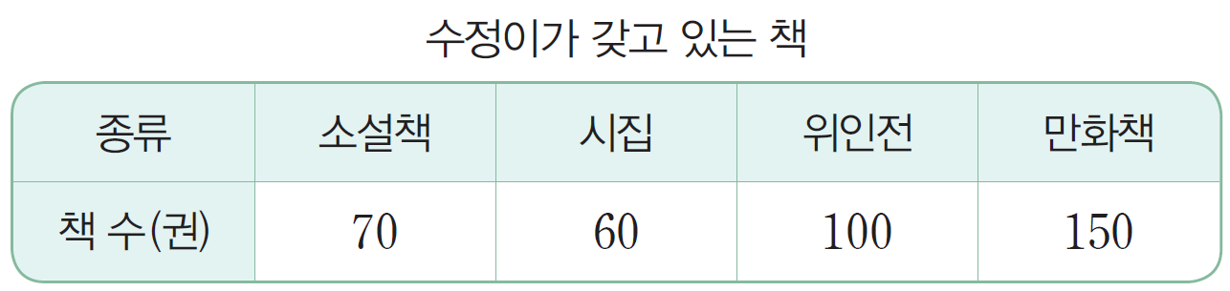
그림
상황
동시
선수
학습
[1~4]
수정이가 갖고 있는 책을 조사하여 표로 나타냈습니다. 물음에 답하세요.

Slide 12
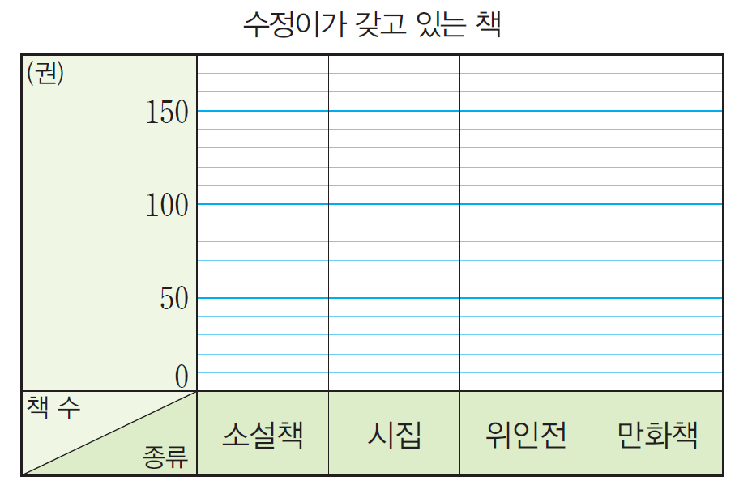
그림
상황
동시
선수
학습
1
표를 보고 막대그래프로 나타내 보세요.

Slide 13
그림
상황
동시
선수
학습
2
수정이가 갖고 있는 책은 모두 몇 권일까요?
380권
( )

Slide 14
그림
상황
동시
선수
학습
3
가장 많이 갖고 있는 책과 가장 적게 갖고 있는 책은 각각 어떤 종류일까요?
가장 많이 갖고 있는 책 : ( )
가장 적게 갖고 있는 책 : ( )
만화책
시집

Slide 15
그림
상황
동시
선수
학습
4
막대그래프로 나타내면 어떤 점이 좋을까요?
수정이가 갖고 있는 책 중에서 가장 많이 갖고 있는 책과 가장 적게 갖고 있는 책을 한눈에 알 수 있습니다.

Slide 16
다음 시간에 배울 내용 알아보기
꺾은선그래프를
알아볼까요
2차시

